Slide 1

BOSTINDER
Luis Daniel Becerra Peña
Bryan Julián Castillo Torres
Felipe Perez Jaramillo
Santiago Torres Arias

Slide 2
contenido
Introducción
Objetivo del proyecto
Objetivos estratégicos
Alcance del proyecto
Cronograma
Equipo del proyecto
Restricciones
Factores claves para el exito

Slide 3
introducción
Un grupo de solteros plantea la idea de crear una aplicación que les permita conocer nuevas personas, para ello contactaron a un grupo de ingenieros para desarrollar la aplicación.
Cada una de las personas debe tener unas características especificas, sin embargo el hombre debe tener ingresos y la mujer debe tener los divorcios.
Además de ello el perfil administrador debe generar el PDF, un informe sobre cuantas personas se registraron en un día, Media, Mediana, Moda y mostrar la lista de personas ordenadas por: nombre, likes, usuario, edad.

Slide 4
Objetivo del proyecto
El objetivo es crear la aplicación BosTinder, cumpliendo todos los requerimientos, además de ello debe generar un informe en un PDF, por otra parte debe generar match a las personas que se den like mutuamente.

Slide 5
Objetivos estratégicos
Organizar el cronograma con las diferentes actividades a desarrollar.
Desarrollar las diferentes actividades propuestas en el proyecto.
Completar la matriz de requerimientos en donde se especifica cada uno de los requisitos que debe tener el Proyecto.

Slide 6
Alcance del proyecto
Proyecto
Idea
Diseño Interfaz
Diseño Modelo
Boceto Diagrama UML
Desarrollo en eclipse

Slide 7
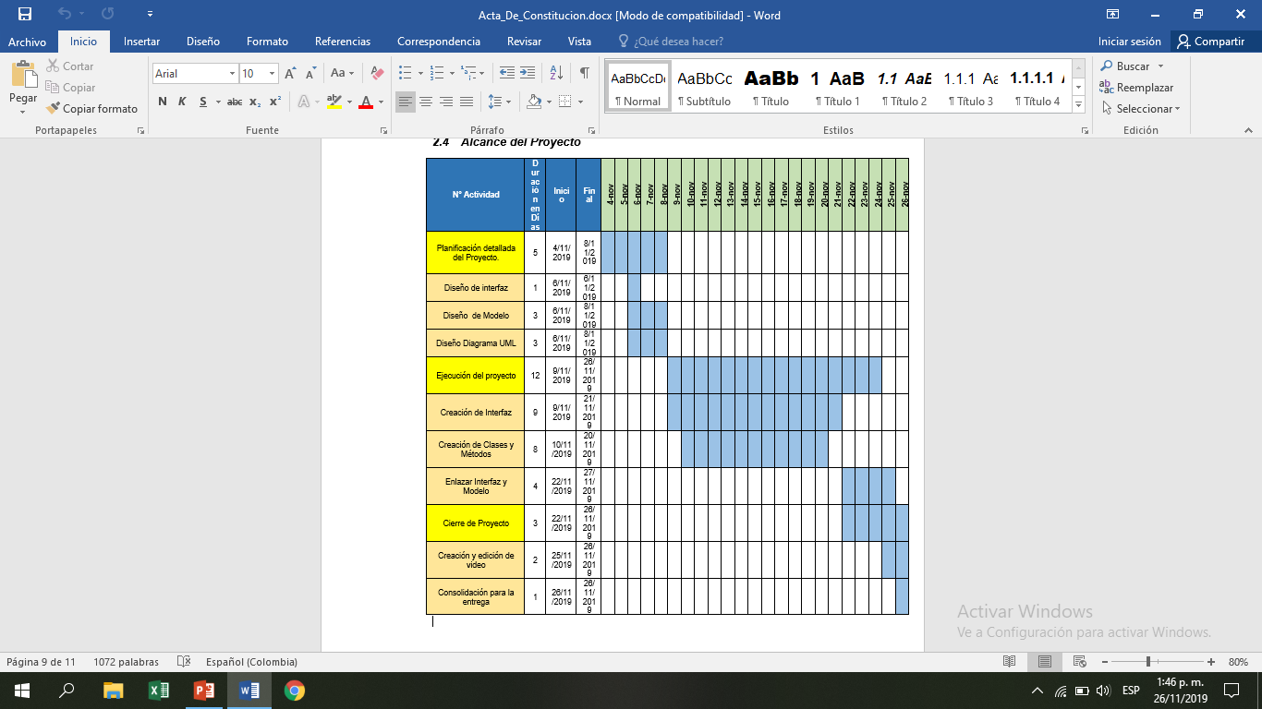
Cronograma del proyecto

Slide 8
Equipo de proyecto
Para llevar acabo este proyecto se designaron los siguientes roles para dar una solución conforme a la situación:
Gerente del proyecto
Supervisor
Programador
Diseñador Grafico

Slide 9
Restricciones
El tiempo estimado para el proyecto es una de las grandes restricciones que se le da al proyecto, ya que es posible que falten requerimientos por implementar en el programa.
Las posibles modificaciones que se pueden presentar durante todo el desarrollo del proyecto.
La disponibilidad de los integrantes puede ser clave, ya que se pueden dar factores externos que no permiten que alguno se presente a la reunión establecida

Slide 10
Factores clave de éxito
Dedicación y esfuerzo por cada uno de los integrantes del grupo
Investigación y datos externos para llevar acabo una solución apta y conforme a lo propuesto anteriormente
Organización y planeación
Reuniones para tratar temas específicos del proyecto

